Slide 1





Palermo, 10 - 11 Ottobre 2025
Università degli Studi di Palermo
Edificio 19,
Viale delle Scienze
Rischi, opportunità e buone pratiche dell’utilizzo dell’intelligenza artificiale nell’educazione Daniele Dragoni, Massimo Margottini, Maria Désiré Epure, Daniele Caligiore, Elisa Colì, Claudio Palazzi, Università Roma Tre, Università di Macerata e ITSC - CNR

Slide 2
Gruppo di ricerca
Daniele Dragoni Dottorando, DIN in Teaching and Learning Sciences – Università di Macerata/Università Roma Tre
Maria Désirée Epure Dottoranda, DIN in Teaching and Learning Sciences – Università di Macerata/Università Roma Tre
Claudio Palazzi Dottorando, Dottorato in Scienze della formazione – Università Roma Tre
Elisa Colì Ricercatrice, Istituto di Scienze e Tecnologie della Cognizione - CNR
Daniele Caligiore Dirigente di ricerca, Istituto di Scienze e Tecnologie della Cognizione - CNR
Prof. Massimo Margottini Professore Ordinario, Dipartimento di Scienze della Formazione – Università Roma Tre

Slide 3
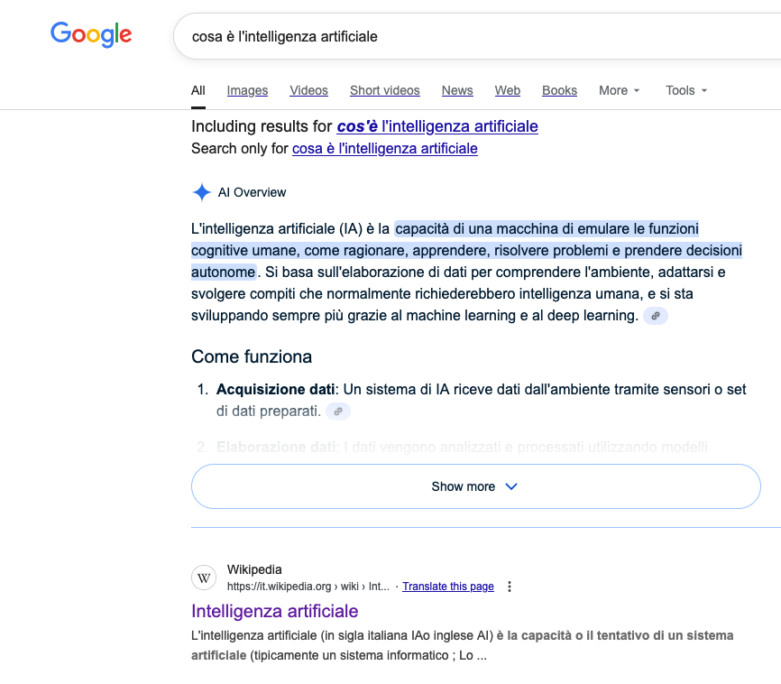
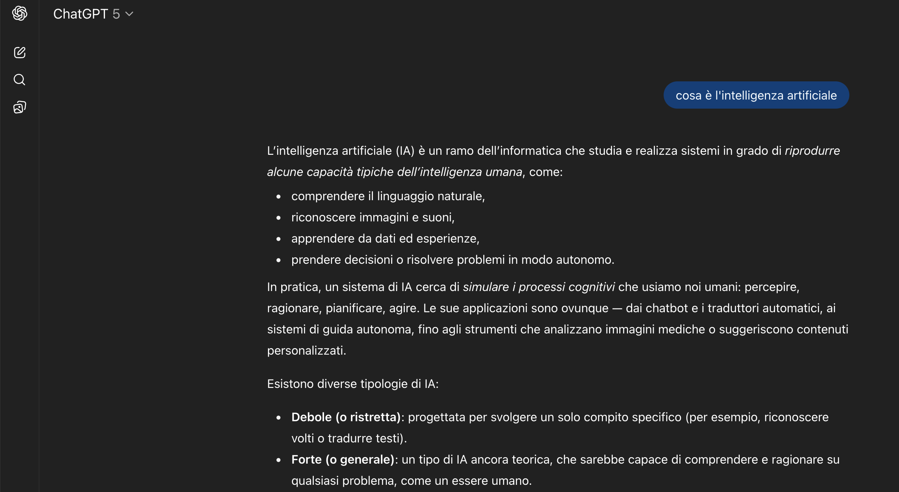
IA – Nuovo mediatore culturale

Slide 4


Sbloccare le potenzialità dell’IA
Riassumi il seguente testo
Scrivi l’abstract
Correggi il seguente testo
Traduci il seguente testo
Chiedere all’IA di creare software
Vibecoding
Low coding
Strumenti dedicati

Slide 5

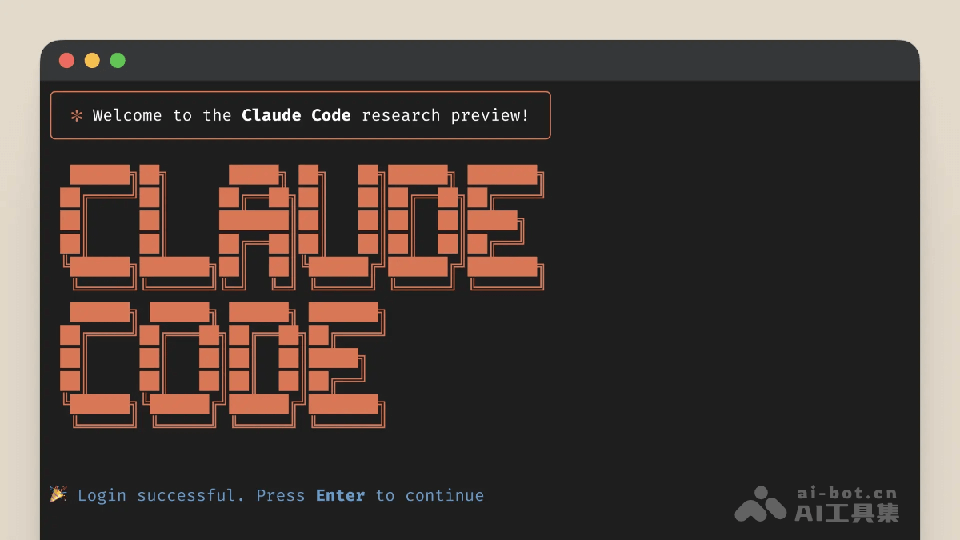



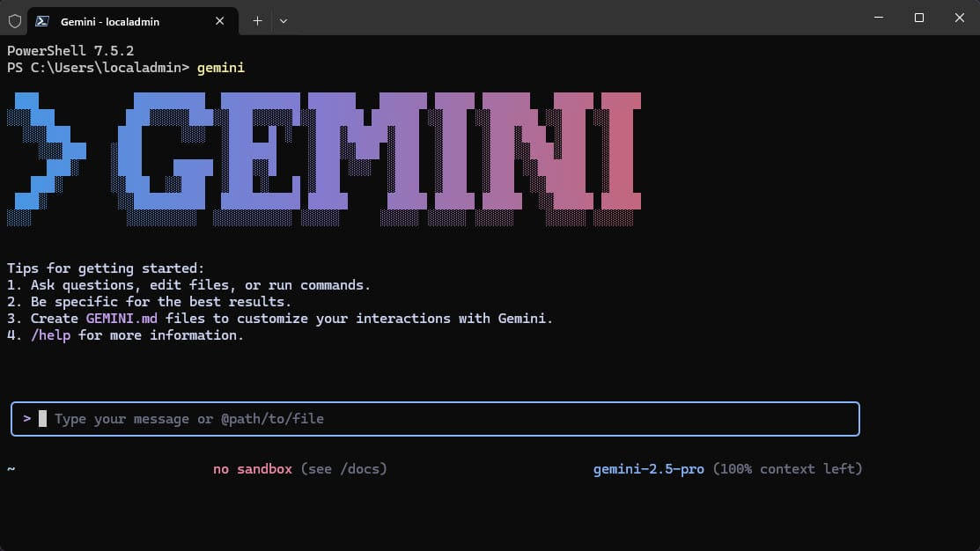



Slide 6

Progetti aperti
EduRag
CounselorBot
Presenze Pef60
Dashboard
Software di analisi qualitativa
Agganciare le applicazione a esigenze e problemi reali

Slide 7
Alcuni obiettivi della ricerca
Uso
Percezione di competenza
Formazione ricevuta
Fiducia nell’integrazione dell’IA nelle pratiche di insegnamento apprendimento
Fiducia uso responsabile dell’IA da parte degli studenti
Preoccupazioni
Percezione del cambiamento

Slide 8
Metodologia
Questionario studente
Questionario insegnati
Mix method
Analisi quantitativa
Analisi qualitativa
strumenti
Analisi

Slide 9
Partecipanti
Studenti scuole superiori
Studenti universitari – Corsi di psicologia
Insegnati scuole superiore
Docenti in formazione in servizio percorsi PEF30
Docenti in formazione non in servizio percorsi PEF60
Insegnati universitari

Slide 10
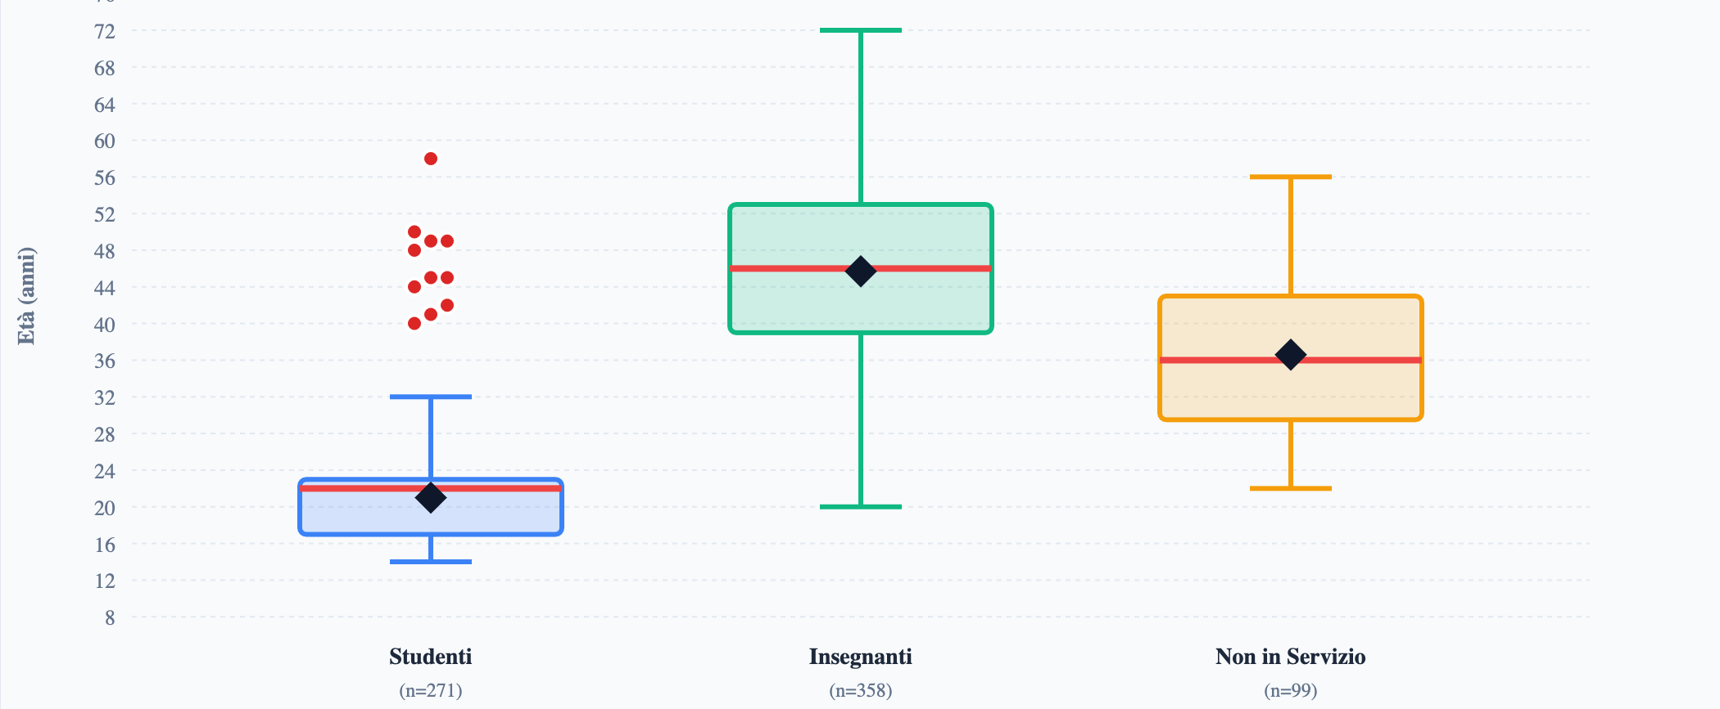
Partecipanti

Slide 11
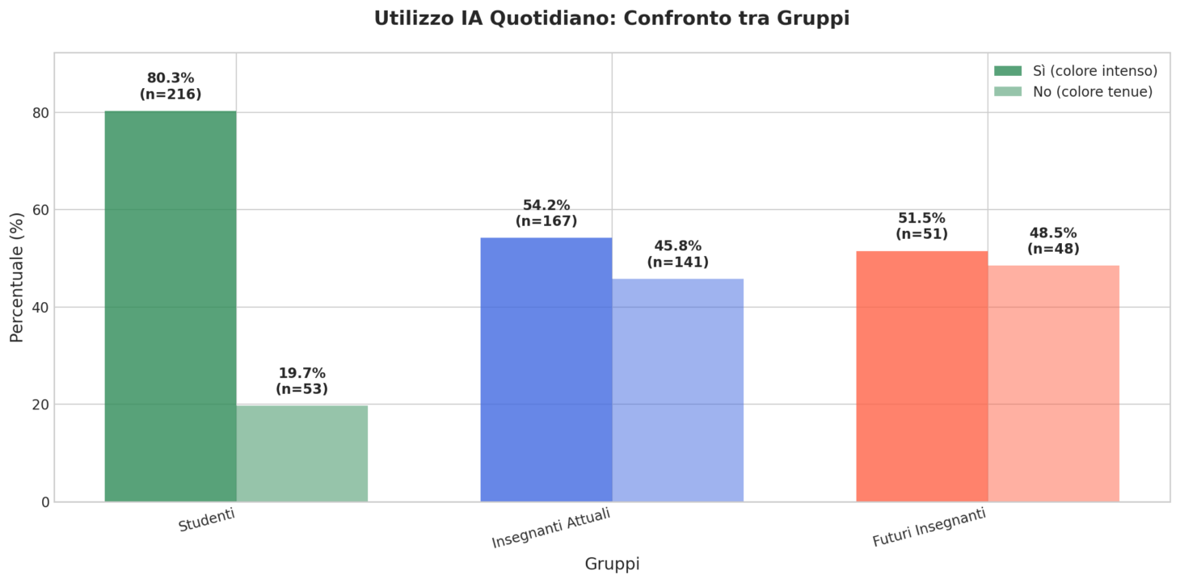
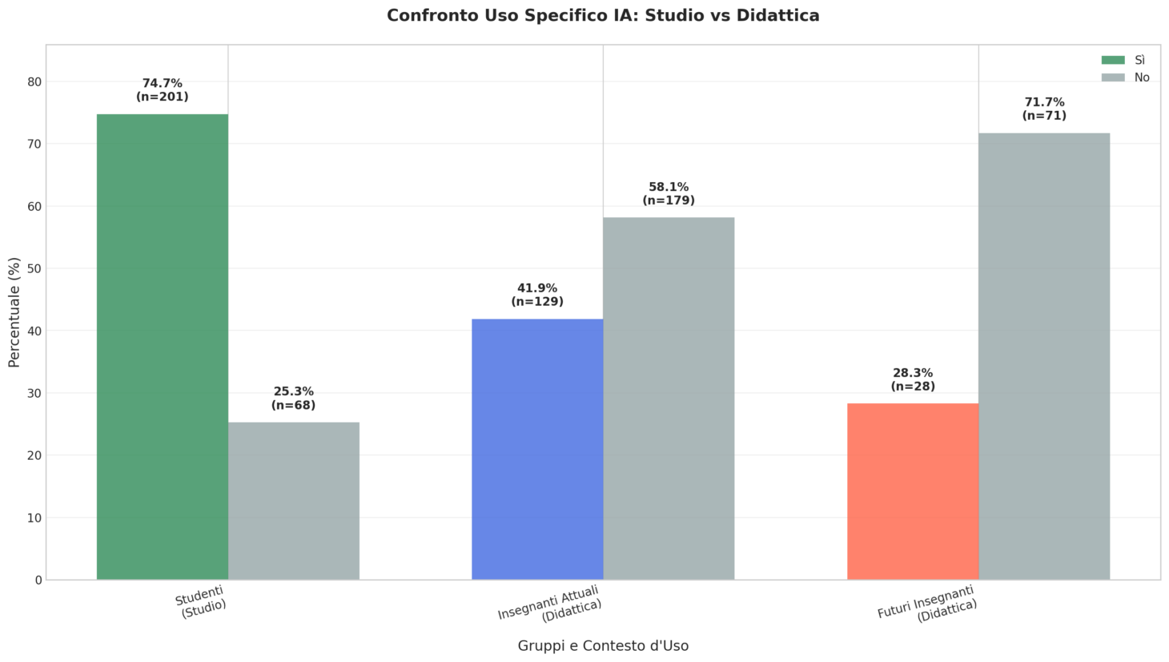
Utilizzo

Slide 12
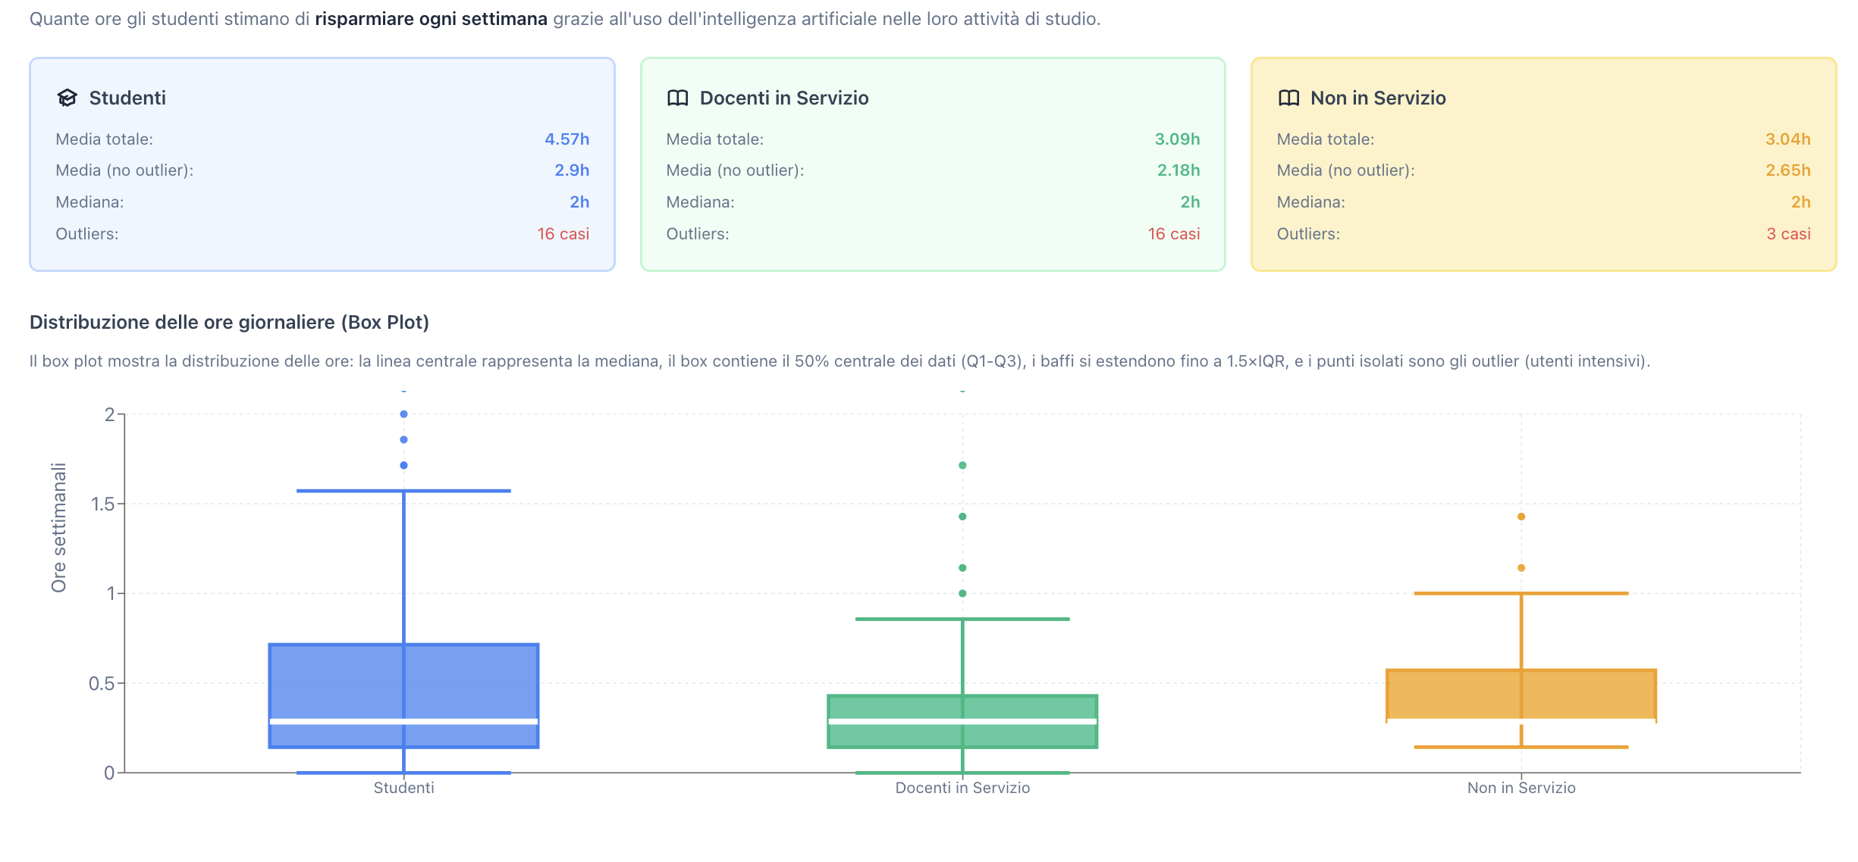
Utilizzo settimanale

Slide 13
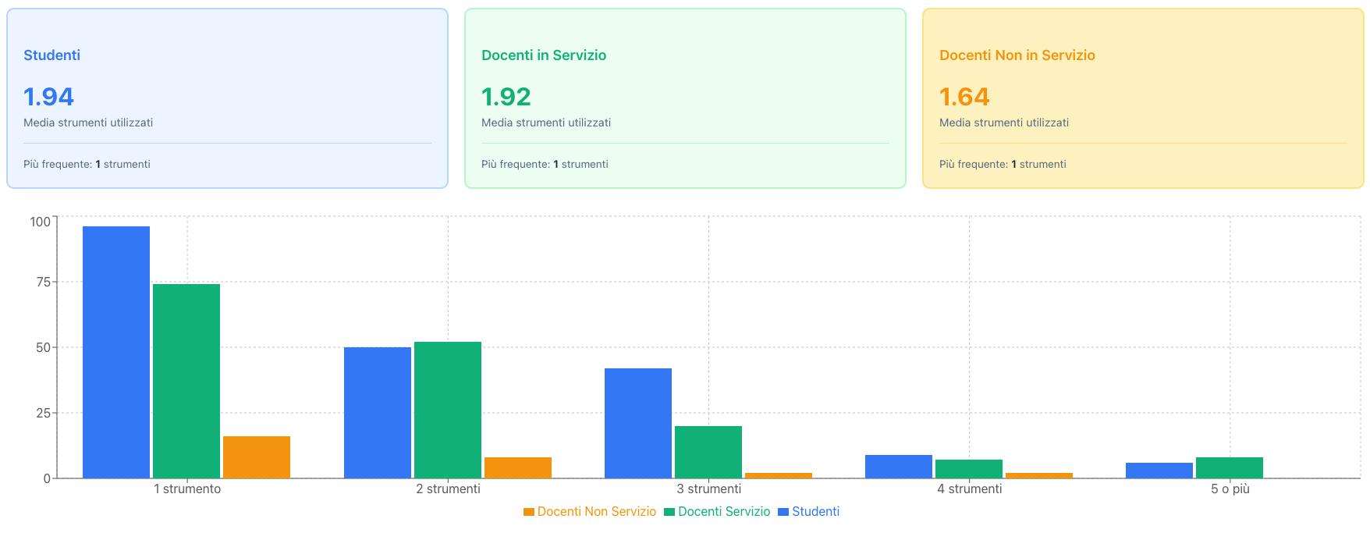
Numero strumenti utilizzati 1

Slide 14
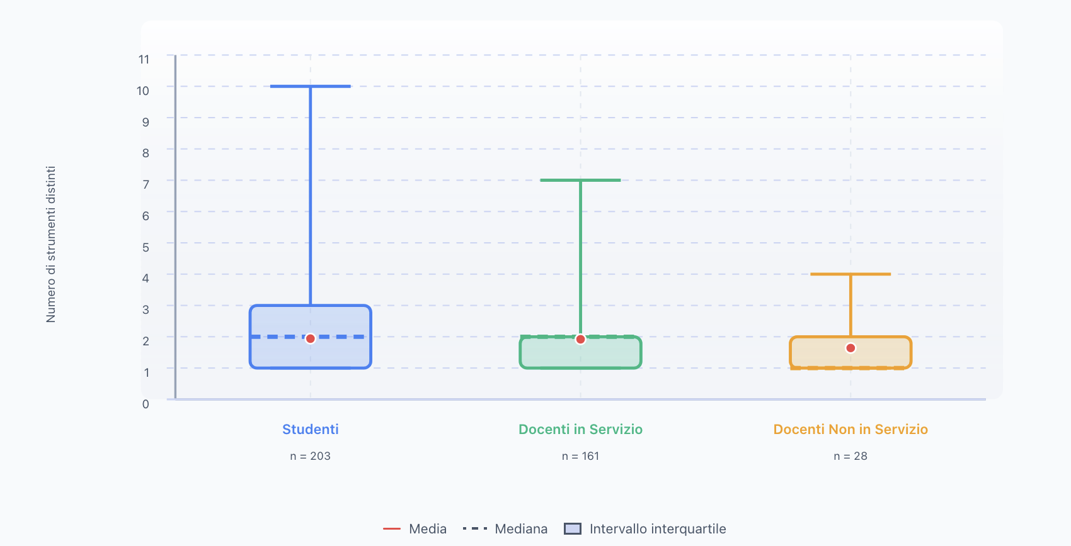
Numero strumenti utilizzati 2

Slide 15
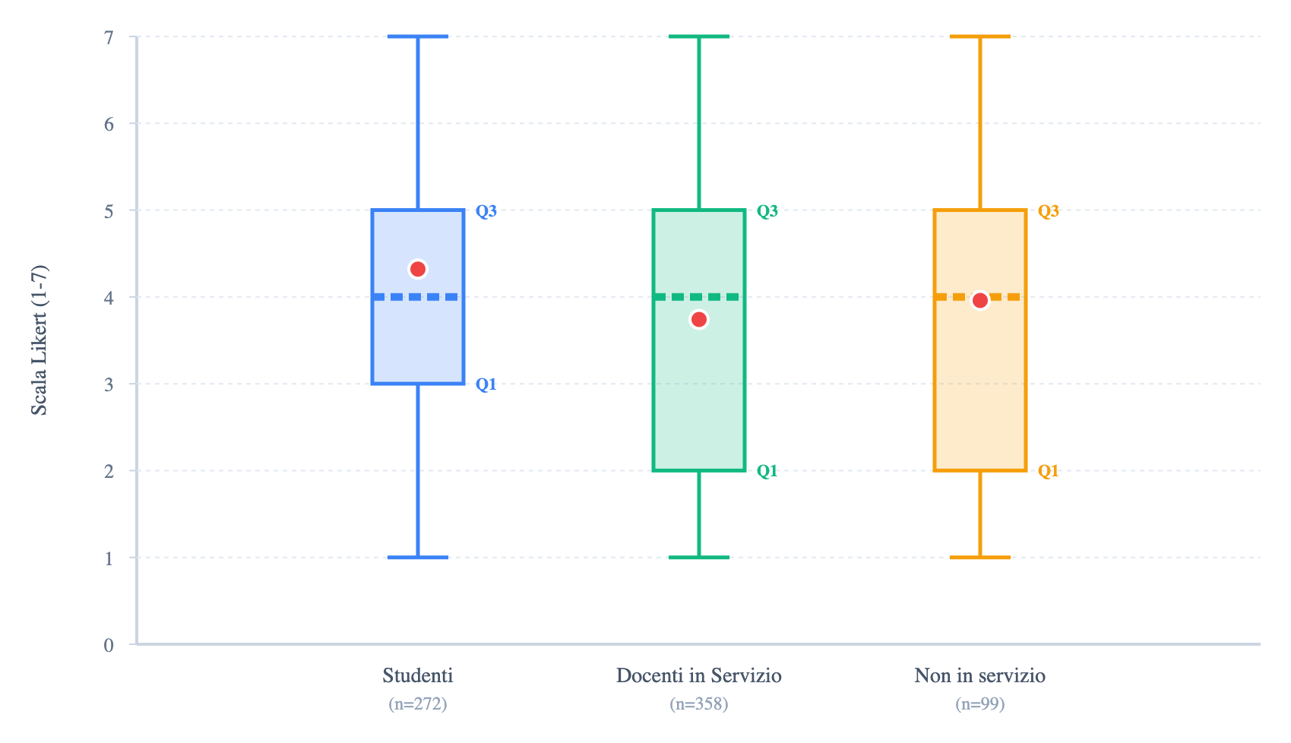
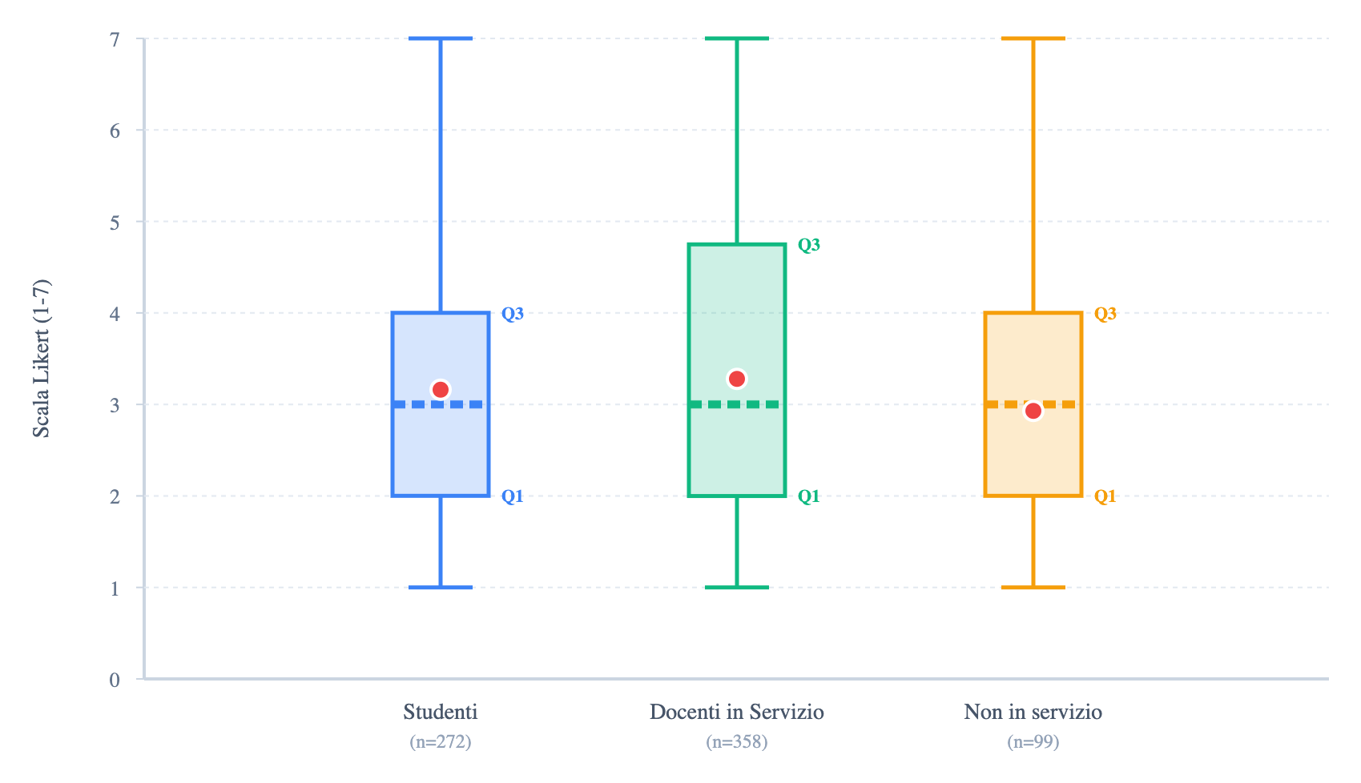
Competenza
Pratica
Teorica

Slide 16
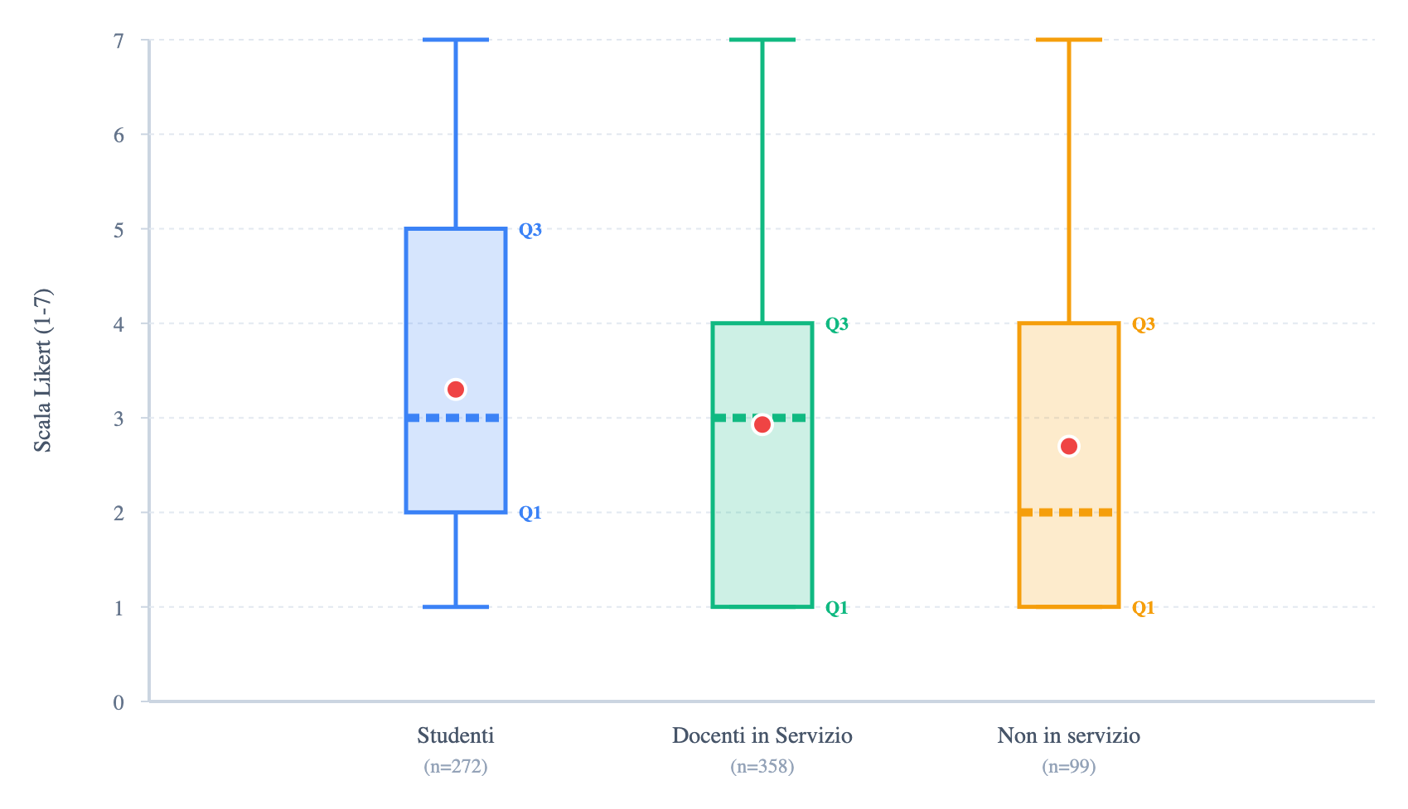
Formazione ricevuta

Slide 17
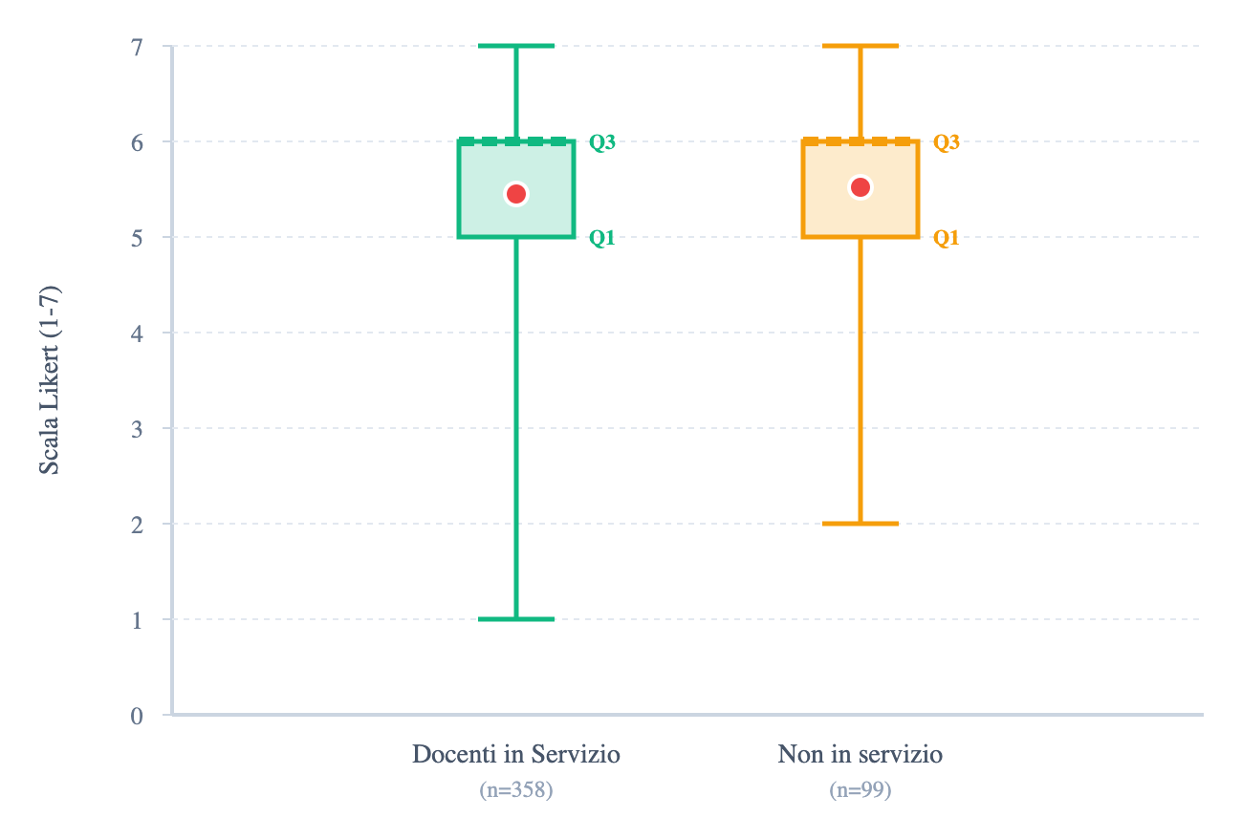
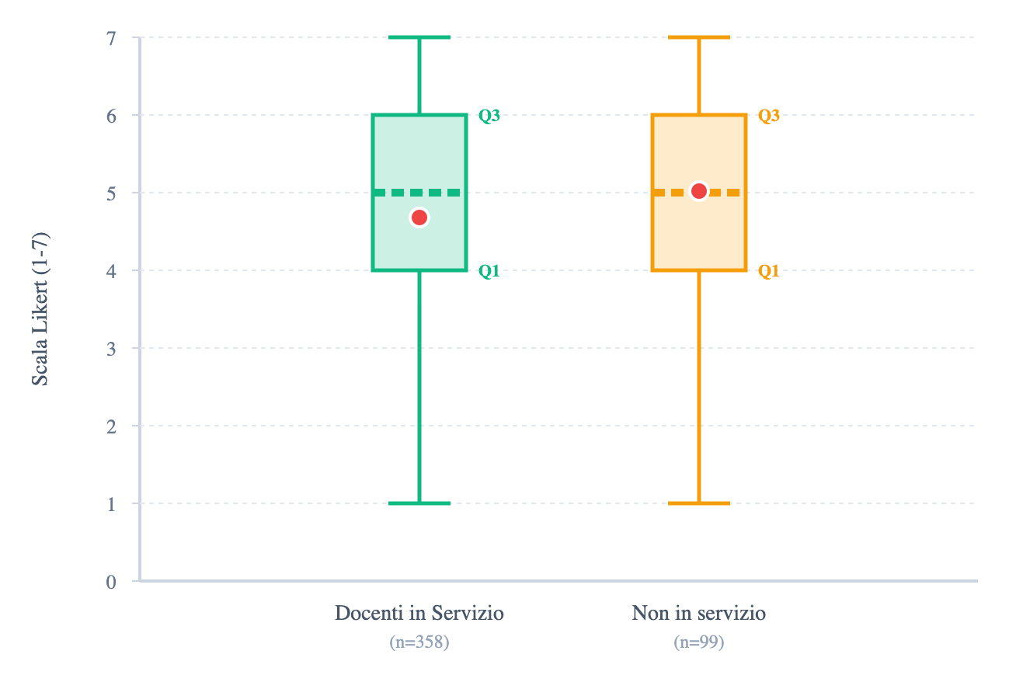
Cabiamento
Insegnamento in generale
Il proprio modo di insegnare

Slide 18
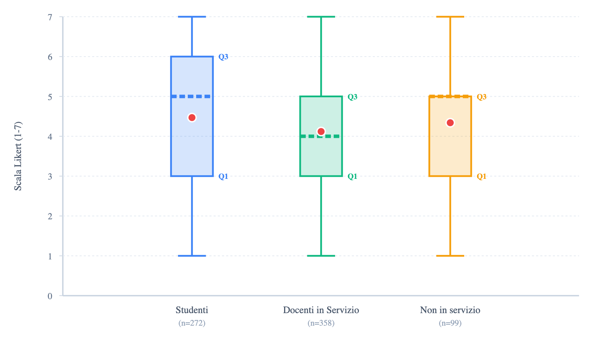
Fiducia integrazione

Slide 19
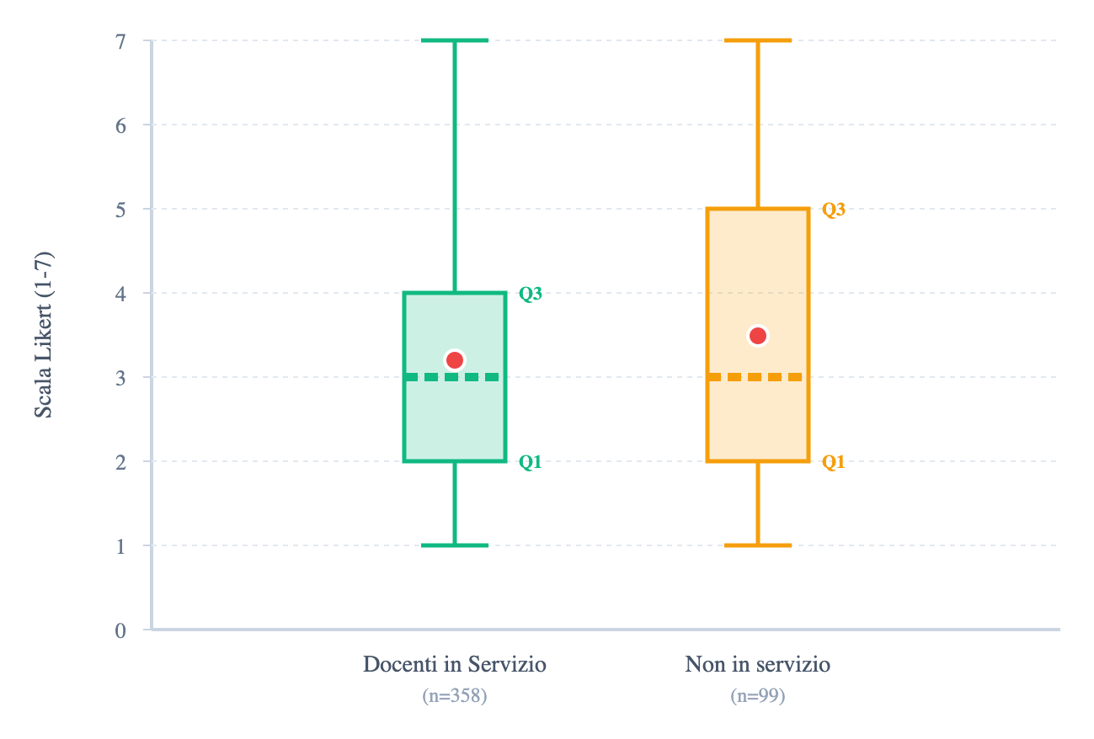
Fiducia uso responsabile studenti

Slide 20
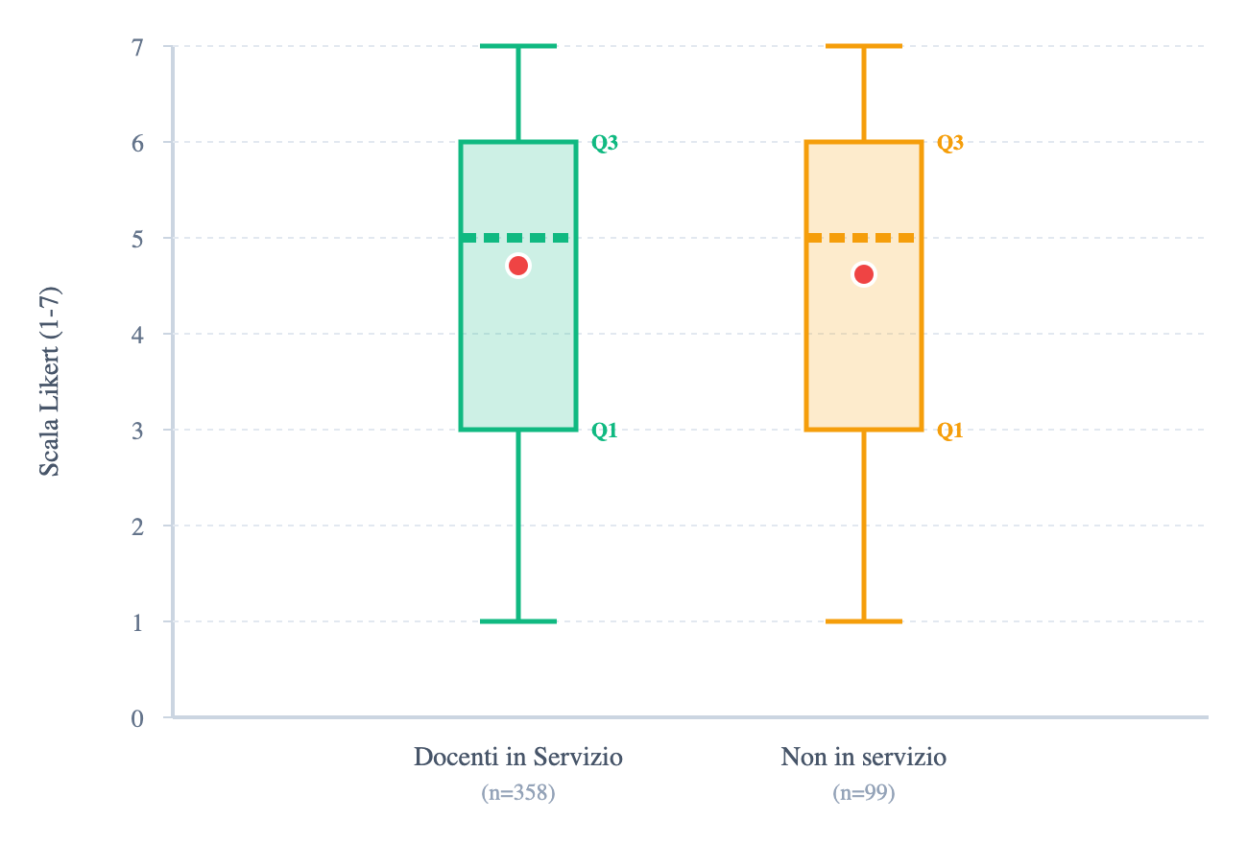
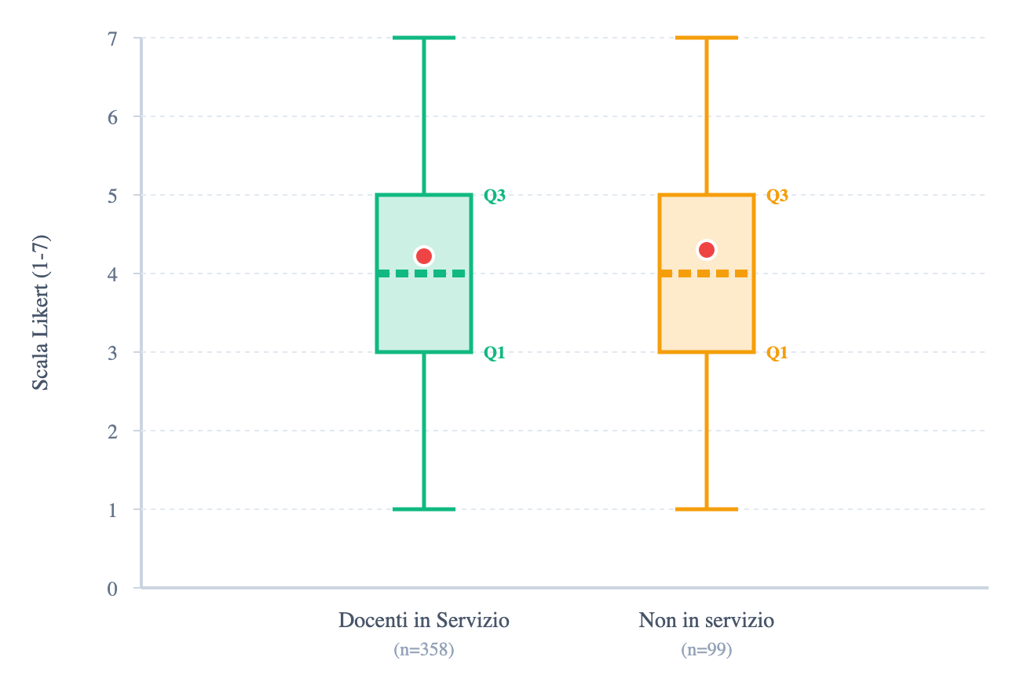
Preoccupazione
Studenti
Istruzione

Slide 21
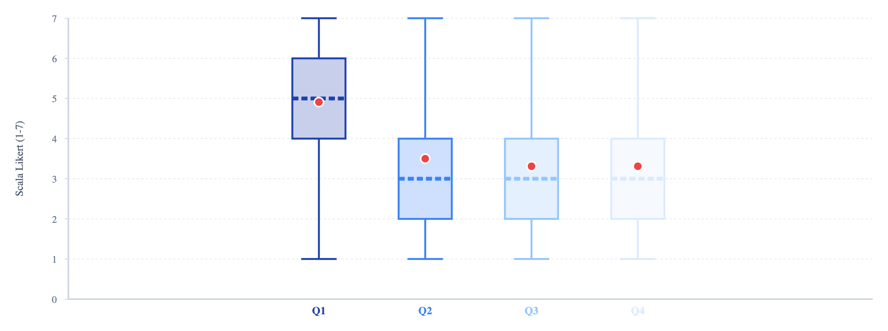
Cabiamento studenti
Q1: Quanto credi che l'IA cambierà il modo in cui studi?
Q2: Quanto ritieni che i tuoi insegnanti siano preparati sull’IA?
Q3: Quanto ti preoccupa l'uso dell'IA nella scuola?
Q4: Quanto ti preoccupa l'uso dell'IA da parte dei tuoi compagni?

Slide 22
Cosa ci dicono questi dati?
Adozione massiccia ma disomogenea
Uso quotidiano diffuso senza guida istituzionale, concentrato su un unico strumento
Saper fare senza comprendere
Competenza pratica elevata ma comprensione teorica insufficiente: apprendimento per tentativi
Vuoto formativo istituzionale
Formazione percepita come inadeguata da studenti e insegnanti: la pratica precede l'educazione
Resistenza al cambiamento personale
Gli insegnanti riconoscono l'impatto generale ma si sentono inadeguati nella propria pratica
Paradosso della fiducia
Chi deve guidare non si fida di chi viene guidato, ma non ha strumenti per intervenire

Slide 23
Grazie!

